Slide 1




Slide 2

ㅣㅑㅏ드ㅑㅣ
Cho
Yong Jin

Slide 4
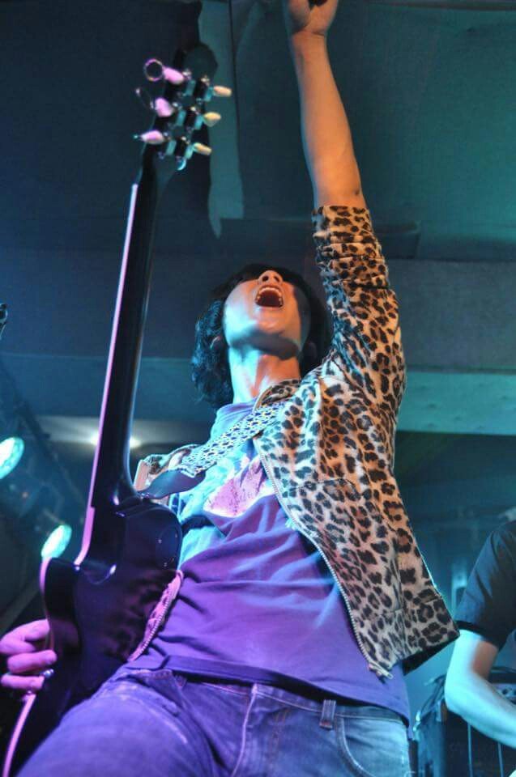
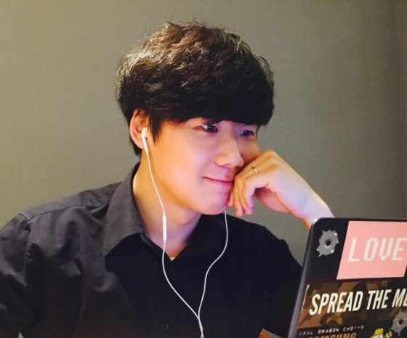

Slide 5


Slide 6
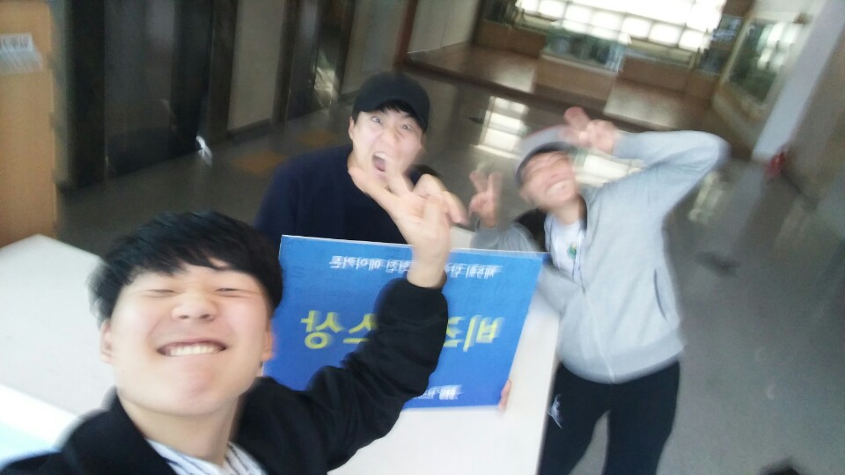

Slide 8
